Slide 1
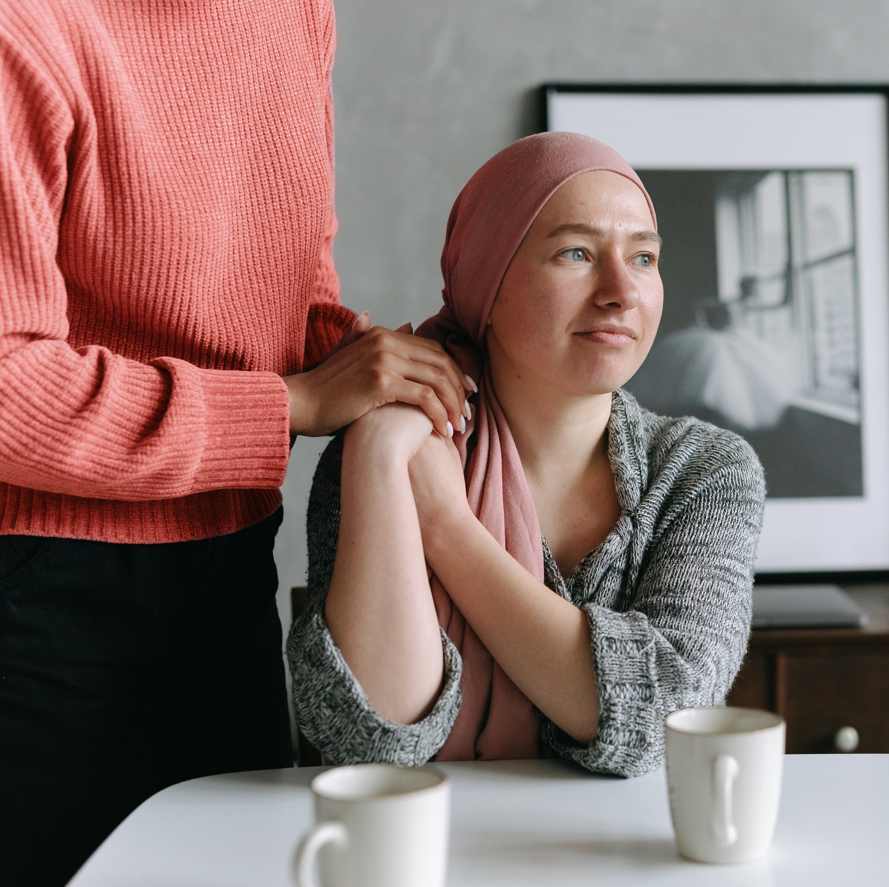
Themabijeenkomst 1 Proactieve zorgplanning Online ‘spelregels’: (1) ‘mute’ je microfoon als je niet praat; (2) zet niet-essentiële software uit terwijl je in de ZOOM-meeting zit; (3) als je internetverbinding onstabiel wordt, zet dan je camera uit; (4) schrijf je naam en functie in ZOOM (klik in participantenlijst op de drie puntjes achter je naam → rename → naam & functie); (5) klik op ‘reactions’ → ‘raise hand’ als je vragen hebt.
ONDERWERP
DATUM
NAAM PRESENTATOR
Notes:
Zodra deelnemers binnenkomen heet je ze welkom (noem hun naam, dit vergroot betrokkenheid), stel jezelf kort voor en vertel kort de online ‘spelregels’ van de bijeenkomst (zie dia).
Wakker motivatie aan bij deelnemers voor het onderwerp van de bijeenkomst. Dit kan je bijvoorbeeld doen door: eigen ervaring te delen/ recent gerelateerd nieuwsbericht te delen/ korte vragen aan deelnemers te stellen/ etc.

Slide 2
Disclosure belangen spreker
(potentiële) belangenverstrengeling | Geen / Zie hieronder
Voor bijeenkomst mogelijk relevante relaties met bedrijven | Bedrijfsnamen
Sponsoring of onderzoeksgeld Honorarium of andere (financiële) vergoeding Aandeelhouder Andere relatie, namelijk … | KWF • • •

Slide 3
Agenda
75 min
Team-test meerkeuzevragen
Casuïstiek
Notes:
Zodra alle 15 deelnemers binnen zijn geef je uitleg over de bijeenkomst
Duur 75 min;
Thema proactieve zorgplanning (wat is het, wanneer begin je erover te praten, waarom praten we erover, wat werkt voor jou);
We starten met de meerkeuzevragen van de voorbereiding, en gaan daarna actief aan de slag zodat jullie handvatten mee kunnen nemen om morgen in de praktijk toe te passen.
Jullie hebben de voorbereiding in de online cursus gedaan en dit hebben jullie afgesloten met 5 meerkeuzevragen (de individuele test ). Ik ga jullie straks in 3 teams indelen (5 pers. per team) en dan zullen jullie nogmaals de meerkeuzevragen beantwoorden (de team test).

Slide 4
Leerdoelen
Kan proactief zorg verlenen; structureel evalueren, bijstellen van palliatieve zorg in samenspraak met de patiënt en naasten (ook samen beslissen);
Kan de patiënt en naasten informeren en adviseren over psychische en lichamelijke klachten;
Kan acteren op de behoefte van de patiënt en naasten m.b.t. een gesprek over het levenseinde;
Herkent en markeert de palliatieve fase bij een (kwetsbare) volwassen patiënt met ongeneeslijke kanker;
Kan de waarden, wensen en behoeften van patiënt en naasten (partner, kind) in palliatieve fase in kaart brengen op basis van de vier dimensies (proactieve zorgplanning);
Kan prognose, beloop en behandelopties inschatten (scenario denken) en bespreken met de patiënt en naasten (proactieve zorgplanning);

Slide 5
Team-test
Wijs een voorzitter aan;
Bekijk iedere meerkeuzevraag en ga in discussie met elkaar over het juiste antwoord;
Kom tot consensus als team en vink die antwoordoptie aan;
Doe dit voor alle vragen.
Notes:
Even korte instructie zodat jullie weten wat er van je verwacht wordt. Deze team-test is een interactieve werkvorm waarbij jullie samenwerken en waarbij een actieve inbreng van jullie verwacht wordt.
Jullie hebben van tevoren online de voorbereiding gemaakt (video’s kijken, teksten lezen, (discussie)vragen beantwoorden).
De voorbereiding voor deze bijeenkomst hebben jullie afgesloten met 5 meerkeuzevragen (de individuele test).
Ik ga jullie zometeen in teams indelen (5-7 mensen) en in break-out rooms zetten. Dan zullen jullie nogmaals in teams de meerkeuzevragen beantwoorden: schrijf jullie antwoorden op.
Na de break-out room zullen we per vraag de antwoorden inventariseren.
(!) Leg uit dat het bij de oefening juist om de discussie gaat en dat iedereen beargumenteert waarom hij/zij een bepaald antwoord gekozen heeft. De teams komen met elkaar tot consensus en dit betekent dat ze elkaar overtuigen en gezamenlijk tot één antwoord komen. Kortom: DISCUSSIE en CONSENSUS zijn belangrijk!
Deelnemers in break-out rooms zetten met een timer van 10 minuten.

Slide 6
Vraag 1
Een huisarts voert een proactieve zorgplanningsgesprek met een 69-jarige patiënte en stipt de 4 dimensies van de palliatieve zorg hierin aan. Welke dimensie is GEEN onderdeel van een proactieve zorgplanningsgesprek?
De fysieke dimensie
De financiële dimensie
De psychische dimensie
De zingevingsdimensie.
Notes:
Alle teams moeten tegelijk antwoord geven, dit gebeurt als volgt: docent telt tot 3 en de voorzitters van de teams plaatsen hun antwoord in de chat.
Het correcte antwoord is B. De 4 dimensies van de palliatieve zorg zijn: de fysieke-, de psychische-, de zingevings- en sociale dimensie. (Bron E-infuse: zie blok 2, inleiding)

Slide 7
Vraag 2
Een 74-jarige patiënt is bekend met uitgezaaide prostaatkanker. Hij bezoekt de huisarts in verband met rugpijn. De huisarts stelt zichzelf de zogeheten “surprise question”. Welk doel dient deze vraag? Het inventariseren en markeren van
de terminale fase
de palliatieve fase
de kwetsbaarheid bij ouderen
Notes:
Het correcte antwoord is B. De surprise question inventariseert en markeert de palliatieve fase. (Bron E-infuse: zie blok 1.1 Ontwikkeling palliatieve zorg)

Slide 8
Vraag 3
Een 84-jarige patiënte is bekend met uitgezaaide eierstokkanker zonder ziektegerichte behandeling. Patiënte heeft uitzaaiingen in de longen. Ondanks alle niet-medicamenteuze adviezen verergert de dyspnoe geleidelijk. Angst lijkt geen nadrukkelijke rol te spelen. Er is geen andere relevante comorbiditeit. Welke medicamenteuze behandeling is het meeste aangewezen? Behandeling met een
benzodiazepine
diureticum
opiaat
parasympathicolyticum.
Notes:
Het correcte antwoord is C. Waar tot op heden het meeste bewijs voor is om benauwdheid te verminderen is het geven van een lage dosis morfine (Matsuda, et al., 2017). Echter, twee recente studies laten tegengeluiden zien: Currow, et al. (2020) en Ferreira et al. (2020). Aangezien angst hier geen nadrukkelijke rol speelt heeft een behandeling met een benzodiazepine niet de (eerste) voorkeur. De meest waarschijnlijke oorzaak van de dyspnoe zijn de longuitzaaiingen. Indien hartfalen wordt vermoed – bijvoorbeeld op basis van de voorgeschiedenis - kan het toevoegen van een diureticum zinvol zijn. In deze casus lijkt dit niet aan de orde.

Slide 9
Vraag 4
Een 73-jarige patiënt heeft botuitzaaiingen van prostaatkanker in zijn wervelkolom. Sinds 3 dagen ervaart patiënt een schietende pijn in het linker been. De pijn is niet continu aanwezig. Patiënt omschrijft de pijn als ‘stroomstootjes’. Van welke soort pijn is hier het meest waarschijnlijk sprake?
Fantoompijn
Neuropathische pijn
Nociceptieve pijn.
Notes:
Het correcte antwoord is B. Stroomstootjes, schietende of brandende pijn passen het meest bij neuropathische pijn.

Slide 10
Vraag 5
Het ‘zorgpad stervensfase’ ondersteunt zorgprofessionals om de kwaliteit van leven in de stervensfase te optimaliseren. De bijbehorende checklist screent op klachten die ongemak kunnen veroorzaken bij de stervende patiënt. Welk symptoom is GEEN onderdeel van de checklist?
Angst
Braken
Kortademigheid
Verminderd bewustzijn.
Notes:
Het correcte antwoord is D. Een verminderd bewustzijn kan een wenselijke verandering zijn en geen last. Het hoeft geen doel in de stervensfase te zijn. Indien patiënt comfortabel is hoeft men niet te streven naar een verminderd bewustzijn. Dit geldt overigens ook tijdens palliatieve sedatie!

Slide 11
Casus deel 1

Slide 12
Achtergrondinformatie: Je bent waarnemend huisarts in een grote huisartspraktijk in de stad. Je werkt hier al bijna een jaar twee dagen per week. De praktijkhouder heeft 3 weken vakantie en gedurende die periode neem jij zijn praktijk volledig waar.
Introductie casus: De assistente heeft op basis van de triage een huisbezoek ingepland bij meneer Jacobs. Je kent meneer Jacobs niet persoonlijk, maar je hebt je collega huisarts vaak over hem gehoord. Dit is de eerste keer dat er een verzoek komt voor een huisbezoek. Zijn vrouw heeft vanmorgen gebeld in verband met toenemende buikpijn. Het lukt niet om naar de praktijk te komen.
Dossier. Bart Jacobs, 1-12-1959. 1e contactpersoon: Martine Jacobs - de Vries (echtgenote)
Voorgeschiedenis: Hypertensie Glaucoom 2020: hemicolectomie links met aanleggen stoma vanwege coloncarcinoom 2022: levermetastasen, peritonitis carcinomatosa
Correspondentie: Brief oncoloog (2 weken geleden): forse progressie van peritoneale metastasen onder 2e lijn chemotherapie. Best supportive care.
Notities: Telefonisch contact huisarts (8 dagen geleden): verdrietig nieuws gehad. Ook opgelucht dat er geen chemotherapie meer volgt. Lichamelijk nu weinig klachten. Wel weinig eetlust en inmiddels 15 kilo afgevallen t.o.v. vorig jaar. Buikpijn onder controle met oxycodon.
Medicatie: Oxycodon mga 2dd20mg Oxycodon zo nodig 10mg (max 6dd). Movicolon 1 sachet zo nodig Hydrochloorthiazide 1dd12,5mg Timolol oogdruppels 2dd1 druppel bdz Triage vandaag: Echtgenote belt. Gedurende het weekend steeds meer buikpijn. De buikpijn begon rechts, nu door de gehele buik. Oxycodon uitgebraakt en sinds vannacht onhoudbare pijn. Meneer staat kromgebogen in de gang. Plan: huisbezoek.
Notes:
Laat deelnemers foto's of screenshots maken van de casus zodat zij die in de break-out rooms kunnen bekijken

Slide 13
Huisbezoek. Bij aankomst staat de voordeur al open. Mevrouw Jacobs is zichtbaar opgelucht dat je er bent. Meneer Jacobs staat nog steeds kromgebogen tegen de leuning van de trap. Onder hem staat een emmer voor als hij moet braken. Ondanks de gangverlichting valt op hoe geel patiënt ziet. Na een korte begroeting concentreert hij zich opnieuw op de pijn. Op dit moment is een gesprek niet goed mogelijk. Hetero-anamnese met echtgenote: “We hebben vrijdag een hele fijne dag gehad. Samen met de kinderen uit eten geweest. Bart hield zich veel groter dan hij is, maar hij heeft zichtbaar genoten. Zaterdag heeft hij de hele dag op de bank gelegen om bij te komen. Zaterdagavond ineens meer buikpijn dan anders en ook 1x gebraakt. Ik dacht dat het misschien aan de vissoep van vrijdag lag. Zondag werd de buikpijn steeds meer. Ik zie zijn buik ook boller worden. Vannacht was de pijn ondragelijk en hielp ook de oxycodon nauwelijks meer. Vanmorgen heeft hij al 4x gebraakt en wil hij niet meer zitten of liggen”.
Plan: morfine 10mg subcutaan. Nadien ontspant patiënt geleidelijk en kun je hem op bed onderzoeken.
Lichamelijk onderzoek: Cachectische en fors icterische man. RR 110/87mmHg, pols 110/min. Sat 99%. Temperatuur 37.0 graden. Thorax: VAG zonder bijgeluiden. Cor: s1s2 zonder souffles. Abd: bolle buik. Stoma linker onderbuik, stomazakje niet gevuld. Auscultatie: nagenoeg stille buik met af en toe gootsteengeruis. Buik diffuus drukpijnlijk, geen duidelijk punctum maximum. Extremiteiten: slank en soepel.
Patiënt verzamelt zichtbaar moed bij elkaar en vraagt: “is dit het einde dokter?”
Notes:
Laat deelnemers foto's of screenshots maken van de casus zodat zij die in de break-out rooms kunnen bekijken

Slide 14
Instructie
Deel 1:
Welke hulpvraag heeft de patiënt?
Wat wil je nog meer weten van de patiënt? Denk hierbij aan de 4 dimensies.
Wat verwacht je dat er bij deze patiënt gaat gebeuren? Benoem drie toekomstscenario’s/stervensscenario’s binnen de fysieke dimensie. Benoem voor de andere 3 dimensies minimaal 1 toekomstscenario.
Notes:
Antwoorden: 1. De hulpvraag van patiënt is in eerste instantie een oplossing voor de pijn. Daarnaast lijkt meneer Jacobs te willen begrijpen wat er nu gebeurt met de buik. Meneer Jacobs lijkt een ileus te hebben. Op basis van het verhaal zou dit zowel een mechanische als een paralytische ileus kunnen zijn. Bij een mechanische ileus is er sprake van een obstructie van het maagdarmkanaal. In dit geval kunnen de peritoneale metastasen of bijbehorende adhesies wellicht de darm obstrueren. Helaas is dit meestal niet reversibel. Een paralytische ileus wordt veroorzaakt door de opiaten en daarnaast de verstoorde zenuwaansturing van het buikvlies door de peritoneale uitzaaiingen. Als er onvoldoende gelaxeerd/geklysmeerd is, kan dit reversibel zijn. 2. Wat je nog meer wilt weten (er zijn uiteraard veel antwoorden mogelijk): Fysieke dimensie: ontlastingspatroon, pijn patroon, VAS-score, andere lichamelijke klachten. Psychische dimensie: speelt angst een rol? Zijn er andere psychische klachten? Slaappatroon? Sociale dimensie: wie zijn de belangrijkste naasten en hoe gaan die met de situatie om? Zingevingsdimensie: speelt religie een rol? Zijn er existentiële vraagstukken, eerder of op dit moment? NB. Naast de anamnese is het bestuderen van het dossier, de wel of niet gemaakte afspraken en de misschien toch al in gang gezette ‘proactieve zorgplanning’ van groot belang. 3. Toekomstscenario’s: Fysiek: 1. Irreversibele ileus met noodzaak tot maaghevel en laxeren/klysmeren en eventueel het gebruik van octreotide. Het gebrek aan intake leidt uiteindelijk tot de dood (<14 dagen).
2. Progressieve icterus, soms met hevige jeuk. Houdt de huid zacht met indifferente crèmes (cetomacrogolcreme of ureum crème). Er zijn, afhankelijk van de oorzaak, diverse systemische behandelingen van jeuk mogelijk (zie richtlijn Jeuk in palliatieve fase). In dit geval zal de icterus vermoedelijk veroorzaakt worden door compressie op de galwegen. Vanwege het grote compensatie vermogen van de lever is leverfalen door de vele uitzaaiingen een zeldzame mogelijkheid, maar niet het meest waarschijnlijk. Als je inschat dat patiënt >6 weken te leven heeft, valt te overwegen de MDL-arts te consulteren voor een stent- of drainplaatsing in de terminale fase ter bestrijding van de jeuk. In deze casus moet de ileus uiteraard eerst verholpen zijn, dat is het meest bedreigend. 3. Indien de ileus reversibel blijkt, is er een grote kans op progressieve deconditionering met uiteindelijk bedlegerigheid en cachexie/anorexie tot gevolg. Dit leidt vaak tot een geleidelijk stervensproces.

Slide 15
Casus deel 2
Notes:
Geef casus deel 2 aan de deelnemers.

Slide 16
Vervolg casus:
Fysieke dimensie: de afgelopen 8 dagen was de ontlasting moeizaam. Het stoma wat normaliter 4-6x per dag productie gaf, was nu nog maar 1x/dag. De consistentie varieert erg van waterdun tot brijig. De buikpijn begon in de rechter onderbuik maar is nu diffuus door de gehele buik aanwezig. VAS score van 9. Het braken is hinderlijk, maar veel minder erg dan de pijn. Het geelzien lijkt met de dag erger te worden. Inmiddels geeft het vervelende jeuk op de borst en buik. Psychische dimensie: de afgelopen dagen was meneer Jacobs stiller dan anders. Hij piekert veel waardoor het slapen moeilijk gaat. Het lukt hem deels dit met zijn echtgenote te bespreken, maar hij probeert zich ook groot te houden. Daarnaast overvalt angst voor het onbekende hem regelmatig. ‘Wat gaat er met me gebeuren?’
Sociale dimensie: vooral de kinderen hebben het erg moeilijk. De dochter van meneer Jacobs is 12 weken zwanger en zij hoopt dat haar vader zijn 1e kleinkind nog mag ontmoeten. Meneer Jacobs voelt aan alles dat hij dat niet gaat halen. Het lukt hem nog niet dit bespreekbaar te maken met zijn dochter. De zoon van meneer Jacobs is marinier en vindt het moeilijk om over gevoelens te praten.
Zingevingsdimensie: meneer Jacobs is katholiek opgevoed, maar niet meer praktiserend. Na de dood is er niets meer, aldus meneer Jacobs.
Notes:
Geef casus deel 2 aan de deelnemers.

Slide 17
Instructie
Deel 2:
Wat wil je op dit moment met de patiënt en zijn echtgenote bespreken?
Wat antwoord je op de vraag: ‘is dit het einde dokter?’
Voel je weerstand om op dit moment een proactief zorgplanningsgesprek te voeren? Leg uit waarom.
Welke ketenzorg kun je op dit moment inschakelen?
Notes:
Antwoorden: 1. De huidige werkdiagnose ileus. Het is belangrijk om goed uit te leggen dat je niet goed weet of de ileus nog te verhelpen is. Leg het belang van de maaghevel en klysmeren/laxeren uit. Daarnaast zul je een aanpassing van het pijnbeleid moeten doen. Een orale optie lijkt nu niet mogelijk. Overweeg het starten van bijvoorbeeld een fentanylpleister of subcutaan morfine (mits thuiszorg op korte termijn betrokken kan worden). NB. Kijk tevens naar de overige thuismedicatie! 2. Dit antwoord is voor iedereen persoonlijk. Het eerlijke antwoord lijkt in ieder geval dat je dat op dit moment nog niet goed kan inschatten, maar dat als de ileus niet snel verholpen wordt het leven heel kort zal zijn (< 14 dagen). Bespreek in ieder geval het strikt noodzakelijke vandaag. Een proactief zorggesprek zou je bijvoorbeeld morgen of overmorgen kunnen inplannen als de fysieke toestand wat beter is. 3. Dit antwoord is voor iedereen persoonlijk. Weerstand zou gevoel kunnen worden door het feit dat je patiënt pas voor de eerste keer ontmoet. Een gesprek tijdens hevige pijn lijkt ook niet opportuun. Idealiter wordt dit gesprek in rustig(er) vaarwater gevoerd. 4. - Overweeg het inzetten van palliatieve zorg/wijkteam, zowel voor psychische als somatische ondersteuning (denk aan de maaghevel, klysmeren, toedienen van subcutane medicatie, ADL-zorg). - Overweeg het regelen van een hoog-laagbed op de begane grond. - Overweeg het overleg met de oncoloog (of MDL-arts) voor medische adviezen. - Overweeg het overleg met een consultatieteam palliatieve zorg (PZNL, voorheen IKNL) of een palliatief team in het bekende ziekenhuis. - Breng de huisartsenpost op de hoogte voor de avond- en weekenddiensten.

Slide 18
Praktijkopdracht
Call to action tekstje
Als je komende week een proactieve zorgplanning gesprek voert, reflecteer dan achteraf of je de 4 dimensies hebt aangestipt. Waar kun je de volgende keer meer aandacht aan besteden?
Klik hier voor meer informatie
Call to action tekstje
Klik hier voor meer informatie

Slide 19
NAAM PRESENTATOR
https://scholingpalliatievezorg.nl
scholingpz@amsterdamumc.nl
Notes:
Afsluiting: Afhankelijk van de tijd: docent vat belangrijkste leerpunten samen, of laat deelnemers er zelf over nadenken.
Deelnemers verwijzen naar het handvat: Onderwerpformulieren – hiermee kun je kijken waar mensen hun behoefte ligt. ‘Ik geef u iets mee, om thuis over na te denken, waar ik volgende keer met u over wil praten.’

